Slide 1
주식의견 분석
- 스파크 데이터프레임을 이용한 대용량 데이터 처리-

Slide 2
개요
동일한 조건과 환경임에도 불구하고, 성별 및 연령별로 수익률과 회전율에 차이가 발생.
이는 곧 투자자들의 투자 성향이 성별 및 연령별로 나뉜다는 것을 의미함.
현재 주가지수에 대한 투자자의 의견 데이터를 통해서 인사이트를 얻고자 함.

Slide 3
데이터 수집 및 전처리

Slide 4
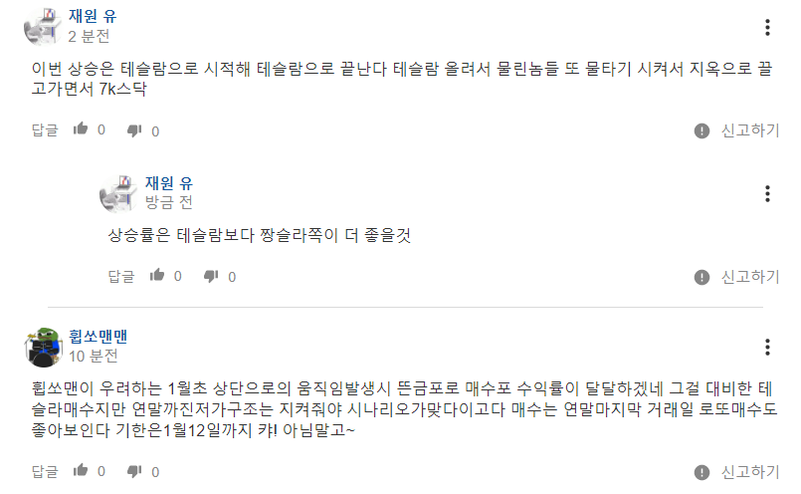
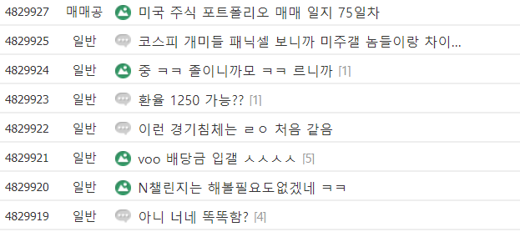
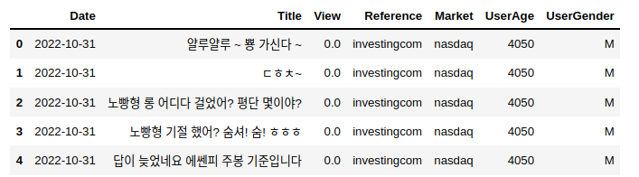
데이터 수집 및 전처리
데이터 수집
주요 주식 커뮤니티에서 게시글 혹은 댓글 크롤링.

Slide 5
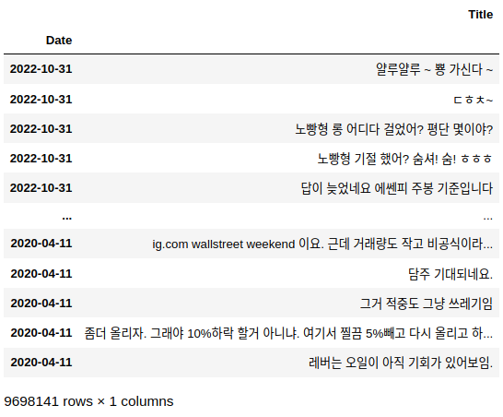
데이터 수집 및 전처리
데이터 수집
약 1,000만 개의 의견 수집 완료.

Slide 6
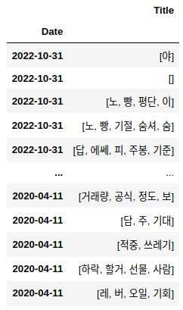
데이터 수집 및 전처리
데이터 전처리
특수 문자 제거 후, string 타입의 데이터에 대해 명사만 추출

Slide 7
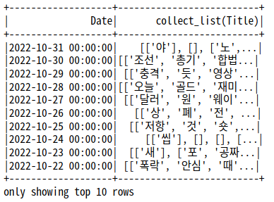
데이터 수집 및 전처리
데이터 전처리
각 일자별로 그룹화 진행
1) List extend / append : 약 30시간 소요
2) Pandas groupby : 약 40분 소요
3) Spark Dataframe groupby : 약 30초 소요

Slide 8
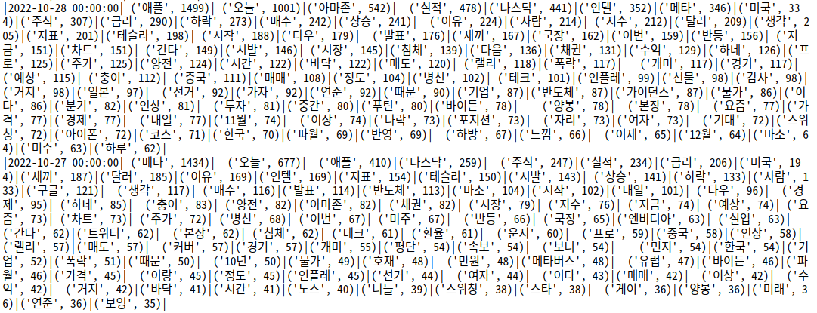
데이터 수집 및 전처리
데이터 전처리
각 키워드가 2음절 이상인 경우만 추출 후, 키워드 빈도 카운트

Slide 9
EDA

Slide 10
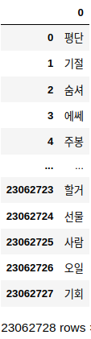
EDA
모든 단어들에 대한 워드클라우드
: 모든 단어들을 일렬로 나열.
총 23,062,728개의 단어를
추출하였음.

Slide 11

EDA
모든 단어들에 대한 워드클라우드
: 수집한 모든 단어들에 대한 워드클라우드 생성.
[/오늘/내일/지금/매수/매도/…/]
미래보단 현재에 관련된 의견이 주를 이룸.
해당 커뮤니티가 2030 남성이 주류임을
고려하면, 2030남성의 경우엔
주로 당일 혹은 단기 거래를 한다고
생각해 볼 수 있음.

Slide 12
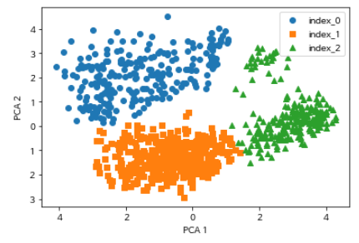
EDA
군집분석
각 일자별 게시글 집합을 하나의 문서로 생각하고 군집분석 진행. (K-Means)
1) Bag Of Words
PCA 기법을 통해 2차원으로 축소 후, 군집분석 결과를 시각화

Slide 13
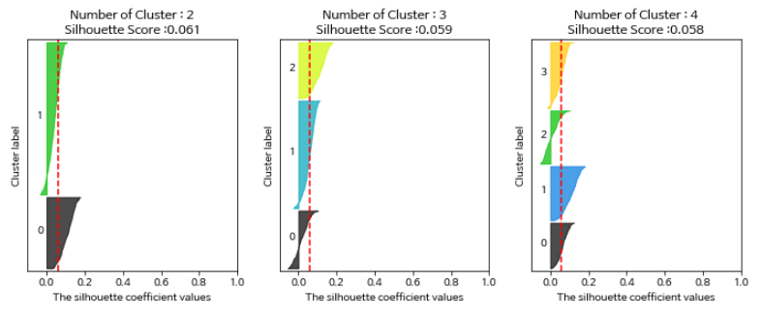
EDA
군집분석 평가
여러개의 클러스터링 갯수를 List로 입력 받아 각각의 실루엣 계수를 면적으로 시각화

Slide 14
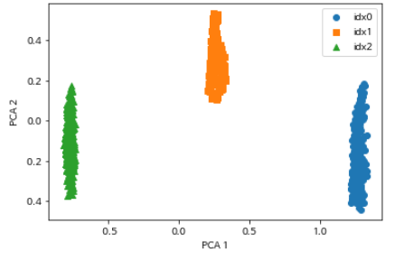
EDA
군집분석
각 일자별 게시글 집합을 하나의 문서로 생각하고 군집분석 진행. (K-Means)
2) TF-IDF
PCA 기법을 통해 2차원으로 축소 후, 군집분석 결과를 시각화

Slide 15
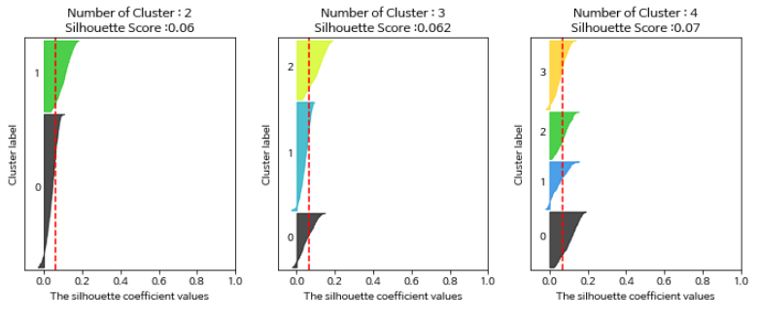
EDA
군집분석 평가
여러개의 클러스터링 갯수를 List로 입력 받아 각각의 실루엣 계수를 면적으로 시각화

Slide 16
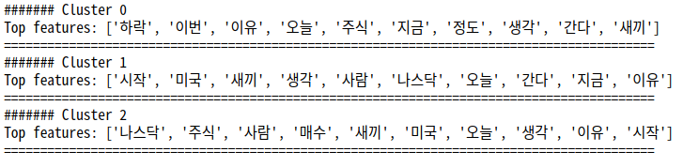
EDA
군집 별 핵심단어 추출
각 군집 별 핵심단어 Top10 확인.

Slide 17
결론
결과
- EDA / 군집 분석을 통해 주식 의견 데이터로부터 인사이트를 얻을 수 있었음.
한계점
- 좀 더 세밀한 데이터 전처리(불용어 제거 등)가 필요.
- 추후 라벨링을 통해 지도학습 / 감성분석 진행해볼 필요가 있음.
- 시계열 데이터 분석 고려.

Slide 18
감사합니다.

